Slide 1
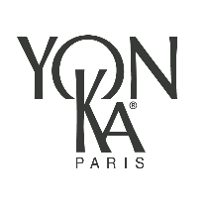
Hydra n°1
Notes:
Pour rappel ce webinar concerne des produits que vous connaissez déjà.
Cette présentation est à votre disposition afin de la reproduire auprès de vos clients.

Slide 2
L’hydratation est …
Un Besoin universel et fondamental
Pour tous les types de peaux
A tous âges
Elle préserve : aspect, souplesse, douceur, tonicité et éclat.
Bien hydratée, la peau traverse mieux les années !
Notes:
L’hydratation est un besoin universel et fondamental car elle joue un rôle important dans la qualité de celle-ci .
A tout âge,
Tous types de peaux :
Aucune peau n’est à l’abri de la déshydratation :
Les peaux « mal traitées » : utilisation de produits inadaptés, trop agressifs, les actes de dermo-esthétiques
Les peaux sèches : la peau sèche est forcément déshydratée
Les peaux âgées : car avec l’âge l’épiderme s’affine et la fonction barrière est moins efficace.
Et tous les types de peaux à cause des agressions quotidiennes tel que le vent, le soleil, la réverbération, la chaleur, la pollution, le chauffage, les écarts de températures, un environnement sec, tous ces facteur viennent diminuer la réserve naturelle en eau de la peau.
L’hydratation est primordiale à la peau pour préserver son aspect, sa souplesse, sa douceur, sa tonicité et son éclat.
C’est pourquoi l’hydratation de la peau participe à la prévention des signes du vieillissement.
Bien hydratée la peau traverse mieux les années.

Slide 3
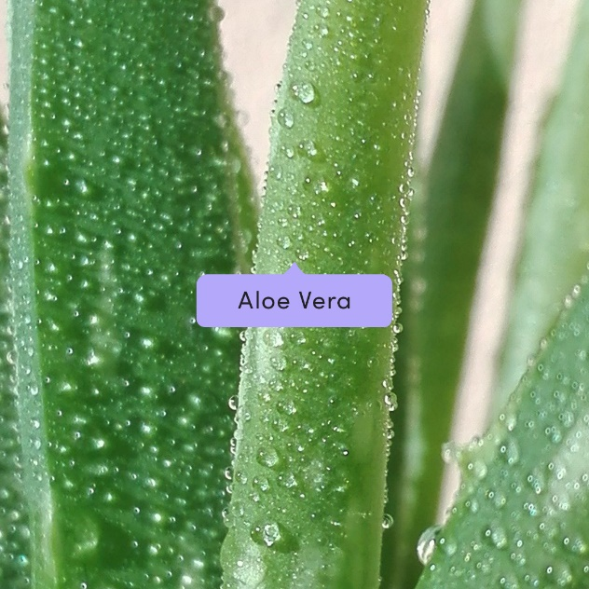
Un complexe hydratant commun
Phytosqualane d’olive
Acide Hyaluronique*
Vitamines
Imperata cylindrica
Notes:
LA REPONSE YON-KA POUR UNE PEAU BIEN HYDRATEE : C’EST UN COMPLEXE HYDRATANT ISSU DE NOTRE PROPRE RECHERCHE.
Ainsi dans la gamme hydra n°1, nous retrouvons l’association des composants suivant :
L’Aloe Vera
L’Imperata cylindrica
Le Phytosqualane d’olive
L’Acide Hyaluronique* (de 2 poids moléculaires différents) *Sauf HYDRA N°1 SERUM qui ne contient que l’AH de bas poids moléculaire et hydra n°1 Masque qui ne contient pas d’AH.
Et des vitamines A, C et E.

Slide 4
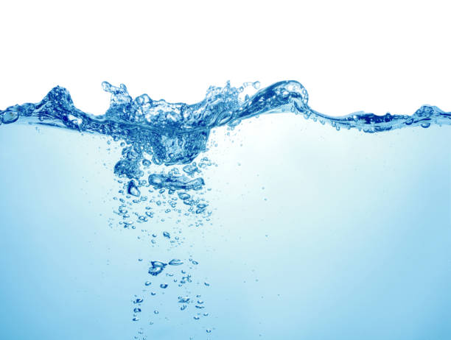
Pour une hydratation à tous les niveaux
COUCHE CORNEE
Renforce la fonction barrière de la peau :
ALOE VERA & PHYTOSQUALANE D’OLIVE
EPIDERME
Régule les transferts d’eau
IMPERATA CYLINDRICA
Maintient l’eau dans la peau
ACIDE HYALURONIQUE DE HAUT POIDS MOLÉCULAIRE ET/OU PCA
DERME
Reconstitue les réserves d'eau
ACIDE HYALURONIQUE DE BAS POIDS MOLÉCULAIRE ET/OU SILICIUM
Protège les molécules qui fixent l'eau
VITAMINES A, C, E
Notes:
Et pour assurer une bonne hydratation, il faut agir à tous les niveaux de la peau: C’est exactement ce que va nous permettre cette association d’actifs !
Au niveau de la couche cornée
Pour Renforcer la fonction barrière de la peau (film hydrolipidique*) pour limiter l’évaporation (PIE*) et ainsi freiner la déshydratation
= ALOE VERA ET PHYTOSQUALANE D’OLIVE
ALOE VERA : ACTION FILMOGENE – HYDRATANTE
Actif hydratant ancestral.
Petit miracle botanique, baptisée « plante de l’immortalité » par les Egyptiens.
Elle est également surnommée “plante divine”, “élixir de jouvence”, “guérisseur silencieux” ou encore “remède d’harmonie”.
Composée de plus de 70 nutriments dont des minéraux, acides aminés et des vitamines, elle est dotée de propriétés essentielles et exceptionnelles.
De par sa structure génétique, elle dispose de caractéristiques très intéressantes pour la peau : hydratation cutanée, cicatrisation, régénération cellulaire, anti-inflammatoire.
PHYTO SQUALANE D’OLIVE : RENFORCE LE FHL
Le squalane est l'un des principaux composants du sébum humain et du film hydrolipidique.
Ici extrait de l’olive.
Permet un étalement facilité et une bonne pénétration dans la peau.
Au niveau de l’épiderme
Pour Réguler les transferts d’eau pour éviter la fuite d’eau cellulaire = Actifs osmorégulateurs
IMPERATA CYLINDRICA : HYDRATATION INTENSE ET DE LONGUE DUREE
Actif hydratant ancestral.
Plante subtropicale originaire d’Asie ou d’Australie .
C'est une graminée encore appelée Saccharum cylindricum qui appartient à la famille des saccharum communs (sugar cane).
Elle peuple les zones sableuses et salines en bordure de mer ou les zones inondables et désertiques du désert Australien où elle arrive à survivre. Ses racines contiennent des amidons, du sucre, et sont riches en potassium .
Cette plante a la capacité de piéger l’eau dans les cellules et de maintenir ce capital. *
Pour Maintenir l’eau dans la peau = Substances qui captent l’eau (=actifs hygroscopiques*)
ACIDE HYALURONIQUE DE HAUT POIDS MOLECULAIRE et/ou PCA
ACIDE HYALURONIQUE
Actif issue de par biosynthèse est réalisée à partir de substrats végétaux
Constituant naturel de la peau : GAG (glycoaminoglycane) le plus abondant de la peau
Molécule superstar de l’hydratation : elle peut retenir plus de 1000 fois son poids en eau.
Reconnu pour stimuler le renouvellement cellulaire de la peau qui gagne en densité (=action anti-âge)
→ Grâce à lui : la peau est naturellement rebondie, pulpeuse et sans rides
Haut poids Moléculaire = action en surface
forme un film hydratant et protecteur capable de maintenir un taux d’hydratation et de ralentir son évaporation sans pour autant être occlusif ou gras + effet lissant et repulpant immédiat
POIDS MOLECULAIRE (extrait de Plurielles.fr – Le poids moléculaire dans nos crèmes, kézako ? )
Un peu de science.... Dans les formules des produits cosmétiques, il y a de nombreux actifs mis au point en laboratoires et dont la taille peut varier, et notamment des «polymères ». Un polymere est un ingrédient constitue de sous-unités identiques, comme une chaîne de plusieurs maillons. Le poids moléculaire indique la longueur de la chaîne qui est la somme totale du poids de chaque maillon.
Donc plus il y a de maillons, plus la chaîne est longue et plus son poids est élevé, ce qui indique sa taille : les molécules lourdes sont donc de grosses molécules.
Quelle différence dans ma crème hydratante ? Les molécules contenues dans les soins se posent sur la peau en attendant d'être absorbées par l'épiderme. Mais elles ne pénètrent pas de la même manière selon leur taille ! Les plus grosses restent en surface de l'épiderme, celles de taille moyenne passent la barrière cutanée et les plus petites agissent en profondeur. Avantages et effets Rassembler dans une crème un actif présent sous différents poids moléculaires permet d'exploiter toutes ses aptitudes, à différents niveaux dans la peau, et de cumuler ses effets. Tel est l'intérêt d'un soin présentant une molécule dans ses deux tailles : agir à plusieurs niveaux, en surface et en profondeur.
Exemple de l'acide hyaluronique Ses molécules se gonflent d'eau comme des éponges. Et son utilisation à bas et haut poids moléculaire permet alors d'agir en surface avec un effet lissant et repulpant immédiat, atténuant ainsi les micro reliefs et les ridules, ainsi qu'en profondeur avec un acide hyaluronique de bas poids moléculaire qui, en pénétrant bien plus loin dans la peau, lui redonne son taux d'hydratation maximal et la regonfle de l'intérieur.
PCA : PYRROLIDONE CARBOXYLIC ACID
Origine: Betterave
Entre dans la composition du NMF, hygroscopique
Au niveau du Derme
Reconstituer les réserves d'eau (régénérer les GAGs*) = Restructurants dermiques
ACIDE HYALURONIQUE DE BAS POIDS MOLECULAIRE
Pour agir en profondeur : renouvellement des cellules de la peau, hydratation + regonfle la peau.
SILICIUM : indispensable pour la synthèse des fibres de collagène et d'élastine
Présent dans de nombreux aliments. Il induit ou régule la multiplication des fibroblastes.
Le déficit en silicium organique à partir de la quarantaine provoque un dessèchement important de la peau et l'apparition des rides. Les derivés organiques silicés (silanols) sont donc indiqués pour agir sur les rides, les vergetures et pour améliorer l’élasticité de la peau.
Maintenir intactes les molécules qui fixent l'eau dans la peau (=protéger les GAGs) = Anti-oxydants
VITAMINES A (régénérante) C, E (antioxydantes)
_________________________________
Film hydrolipidique = C’est une émulsion naturelle, formée d’eau et de lipides, qui recouvre la surface de la peau. Indispensable pour assurer la souplesse de la peau, la fonction principale du film hydrolipidique est de retenir l’eau à la surface de la peau et d’empêcher sa déshydratation.
PIE = Perte Insensible en Eau = évaporation de l’eau
Hygroscopique = qui captent l’eau
GAGs = glycoaminoglycanes, molécules qui captent et mettent en réserve l’eau
NMF = Natural Moisturizing Factor
La couche cornée est la couche la plus superficielle de l’épiderme, constituée essentiellement de cellules appelées cornéocytes, liées entre elles par les lipides épidermiques. Dans les couches les plus profondes, les cornéocytes renferment une matrice protéique, la filagrine, captant et liant intimement l’eau. En cas de faible humidité ambiante, cette protéine peut se dégrader et libérer l’eau (ainsi que des substances de faible poids moléculaire, hygroscopiques et hydrosolubles) dont une partie va former ce qui est appelé le NMF- natural Moisturizing Factor .

Slide 5
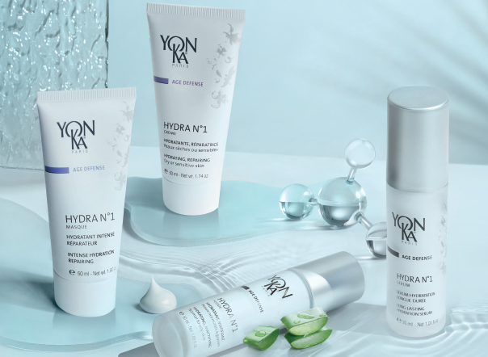
Hydra n°1
Une gamme, différents besoins
Notes:
HYDRA N°1 propose une gamme de produits pour une hydratation intense, précisément élaboré pour rétablir et maintenir un taux d’hydratation immédiat, puissant et durable à tous les niveaux de la peau et lutter ainsi contre les signes de l’âge.
Découvrons sans plus attendre notre programme personnalisé en fonction des besoins de chaque types de peaux,

Slide 6
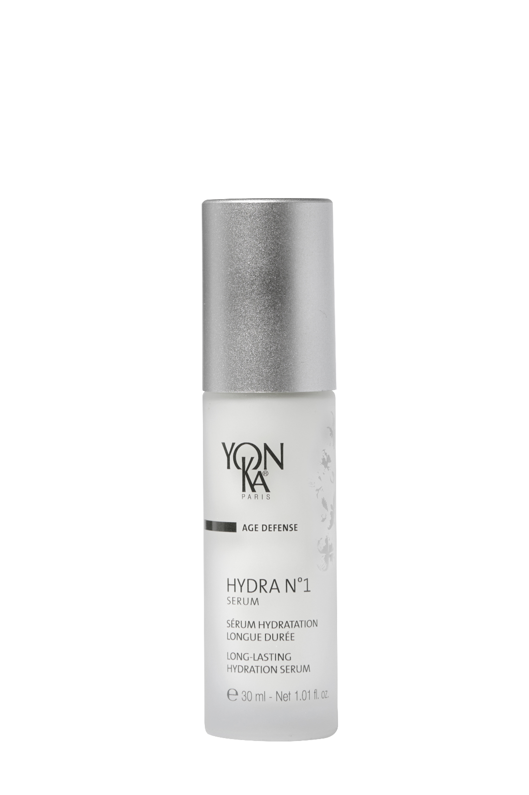
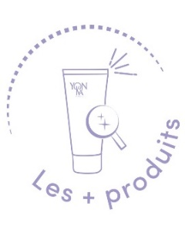
Hydra n°1 Sérum
L’allié des peaux assoiffées !
+ Serine et PCA
Sérum SOS des peaux très déshydratées
Hydratation profonde et longue durée
Effet restructurant et redensifiant
Peau souple, douce et repulpée
Avec hydra n°1 crème
+144% d’hydratation immédiatement et +102% après 8h
Avec hydra n°1 fluide
+122% d’hydratation immédiatement et +76% après 8h
93% d’Ingrédients d’Origine Naturelle
Texture gel vite absorbée
Notes:
HYDRA N°1 SERUM : L’Allié des peaux assoiffées
Descriptif
Ce sérum hydratant à l'acide hyaluronique est le soin SOS des peaux très déshydratées à qui il apporte une hydratation profonde et de longue durée. Enrichi d'actifs restructurants et anti-oxydants tels les vitamines A, C et E, Hydra N° 1 Sérum, nourrit et régénère la peau intensément et la laisse toute douce, souple et repulpée.
Résultats :
Utilisé avec hydra n°1 crème
+144% d’hydratation immédiatement et +102% après 8h
Utilisé Avec hydra n°1 fluide
+122% d’hydratation immédiatement et +76% après 8h
Les + produits
Contient 93% d’ingrédients d’origine naturelle
Sa texture gel-crème pénètre rapidement
Laisse sur la peau son arôme de rose, de jasmin et de camomille léger et fleuri et 100% naturel.
Action anti-âge (ou préserve la jeunesse de la peau)

Slide 7
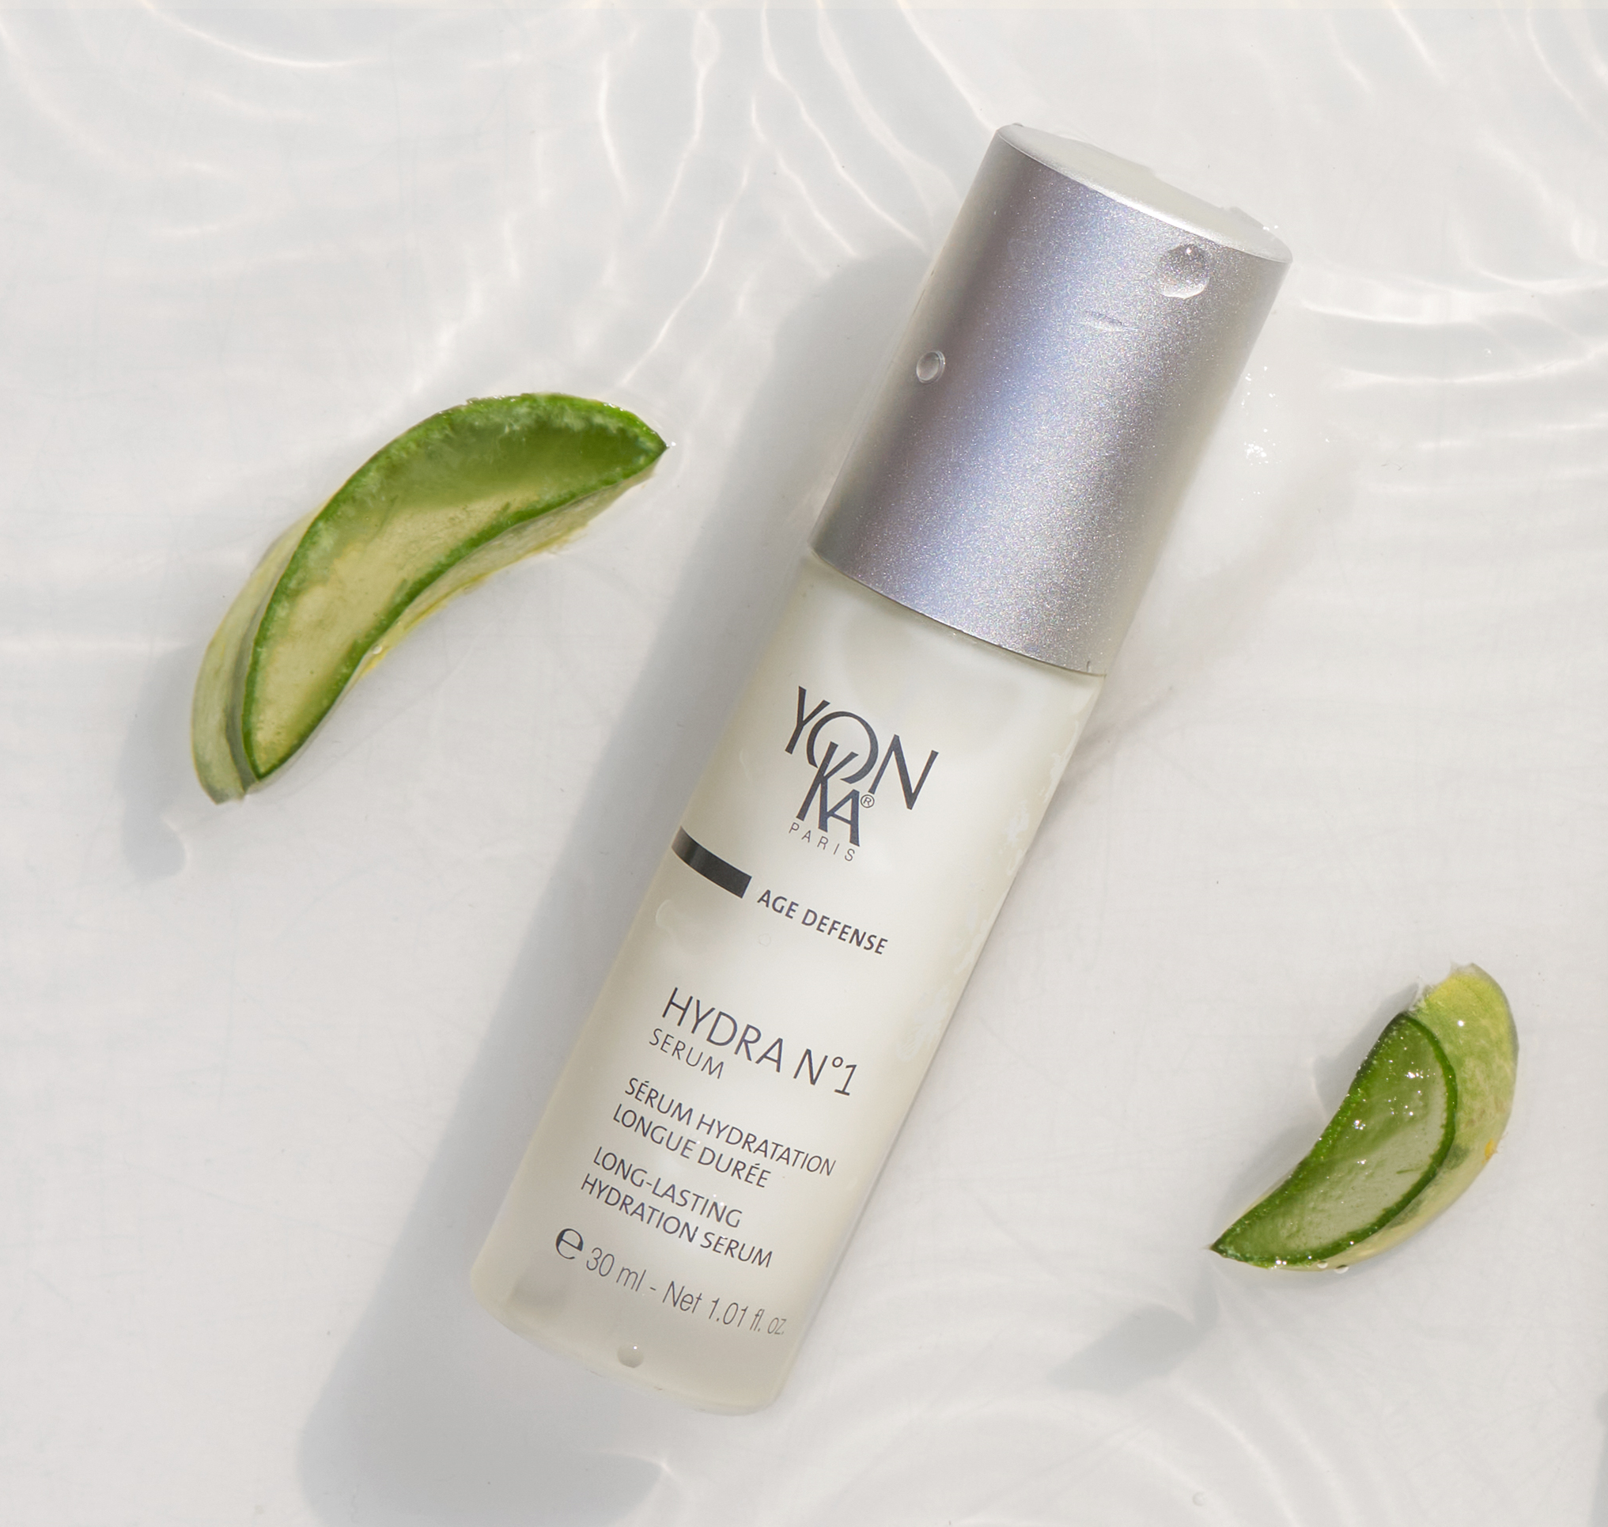
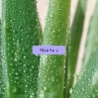
Hydra n°1 Sérum
▪ Idéal pour tous : hommes, femmes, tous âges, tous types de peaux, toute l’année !
▪ En cure avant et après l’été et/ou l’hiver.
▪ 1 pression ajoutée au fond de teint pour une tenue prolongée !
▪ En complément, utiliser le masque hydra n°1
une à trois fois par semaine
+
+
+
Complexe hydratant :
Aloe vera bio, phytosqualane d’olive, imperata cylindrica, vitamines ACE, Acide hyaluronique de Bas Poids Moléculaire
Glycérine végétale, sérine, PCA et polysaccharides
Hydratants
Extrait de levure et silicium
Restrucurant, redensifiant
HE de rose, camomille et jasmin
Équilibrant, relaxant
Notes:
Pour qui ?
▪ Idéal pour tous : hommes, femmes, tout âge, tous types de peaux, toute l’année !
▪ En cure avant et après l’été et/ou l’hiver.
▪ 1 pression ajoutée au fond de teint pour une tenue prolongée !
▪ En complément, utiliser le masque hydra n°1 une à trois fois par semaine
▪ Hydra n°1 serum – sous le nude perfect ou la crème anti-rougeurs - TOP TOP
« Ma peau est inconfortable et tiraille »
« Ma peau desquame »
« Mon fond de teint plaque »
« Je reviens du soleil ma peau est terne et inconfortable »
Ingrédients :
Complexe hydratant :
aloe vera bio & phytosqualane d’olive : Hydratant, renforce la fonction barrière
imperata cylindrica : action hygroscopique = hydratation intense et longue durée
AH de BPM : Hydratation en profondeur, renouvellement des cellules, action redensifiante / restructurante
Vitamines ACE : Protège les cellules, actions antioxydante, régénérante.
Polysacharides, sérine, PCA, glycérine végétale : hydratant
+
GLYCERINE VEGETALE (ingrédient ECOCERT, provient du colza européen) Action : Humectante et hydratante, elle réduit la vitesse d’évaporation de l’eau à la surface de la peau, assouplit, adoucit et atténue les rugosités.
SERINE: acide aminé qui fait partie du Natural Moisturizing Factor (NMF) qui est le facteur d'humidification maintenant l'hydratation normale de la peau
PCA: PYRROLIDONE CARBOXYLIC ACID = Entre dans la composition du NMF, hygroscopique > maintient l’eau dans la peau
Origine: Betterave
POLYSACCHARIDE : Pouvoir hydratant immédiat et prolongé, apporte un toucher soyeux
Origine : biotechnologie
Composition : polysaccharide (sucre complexe composé de plusieurs molécules de sucres simples) obtenu par fermentation naturelle bactérienne dont les substrats sont du sorbitol de maïs et peptone de soja.
EXTRAIT DE LEVURE: favorise la formation d'un ciment lipidique
SILICIUM: reconstitue les réserves en eau de la peau. Présent dans de nombreux aliments. Il induit ou régule la multiplication des fibroblastes.
Il a été observé que le silicium est indispensable pour la synthèse des fibres de collagène et d'élastine. Le déficit en silicium organique à partir de la quarantaine provoque un dessèchement important de la peau et l'apparition des rides. Les derivés organiques silicés (silanols) sont donc indiqués pour agir sur les rides, les vergetures et pour améliorer l’élasticité de la peau.
Utilisation à domicile
Matin et/ou soir après le nettoyage/démaquillage et la brumisation de Lotion Yon-Ka adaptée, appliquez 2 à 3 pompes de sérum sur le visage, le cou et le décolleté. Faites pénétrer le sérum par de légers effleurages. Superposez ensuite votre soin complémentaire : Hydra N°1 Fluide hydratant matifiant pour peaux normales à grasses ou Hydra N°1 Crème hydratant réparatrice pour peaux sèches
Utilisation en salle de soin
Massage
Fin de soin

Slide 8
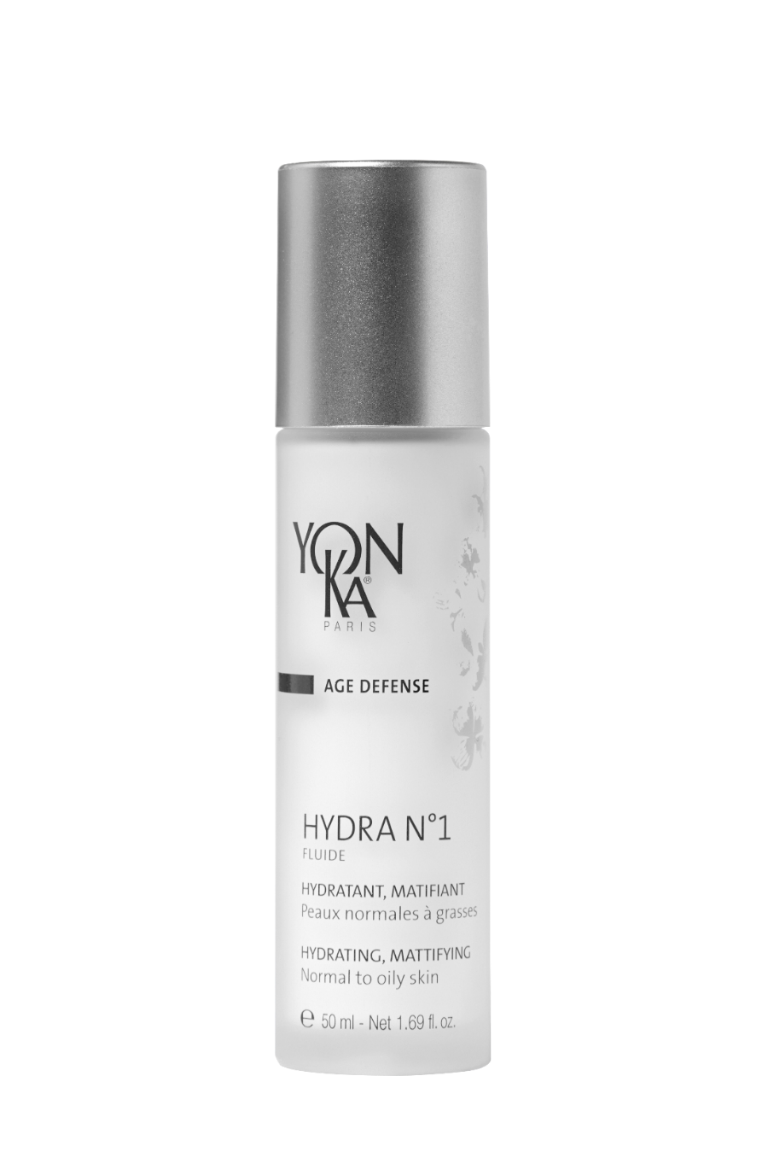
Hydra n°1 Fluide
Le fluide ultra hydratant et matifiant !
Fluide matifiant non-gras
Ressource les peaux normales à grasses
Peau souple, douce, éclatante et rebondie
+ Aloe vera
Hydratation intense et longue durée
+110% immédiatement +59% après 8h
Combiné avec le Sérum hydra n°1
+122% immédiatement +76% après 8h
Texture gel-crème vite absorbée
Effet matifiant sur la zone T
Notes:
HYDRA N1 FLUIDE : Le fluide ultra hydratant et matifiant (88% ION)
Descriptif
Fluide matifiant non-gras et vite absorbé
Ressource les peaux normales à grasses
Peaux souples, douces, éclatantes et rebondie
Résultats
Hydratation intense et longue durée
+110% immédiatement
+59% après 8h
Les + produits
Texture gel-crème vite absorbée
Effet matifiant sur la zone T
Parfum naturel de rose, jasmin et camomille

Slide 9
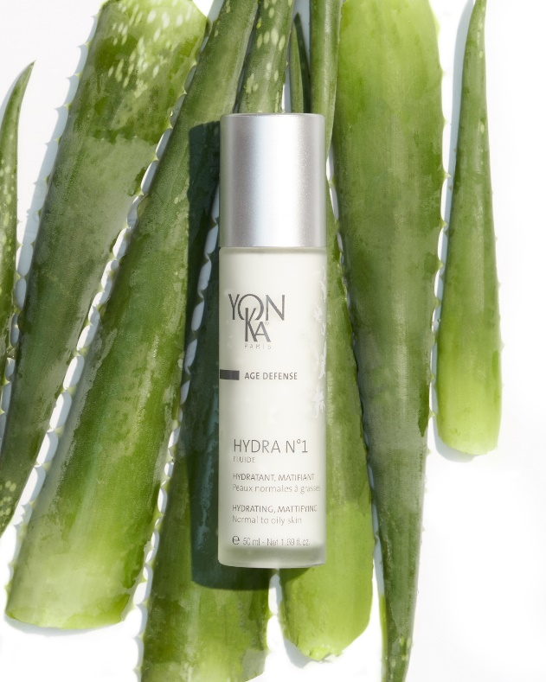
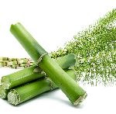
Hydra n°1 Fluide
▪ Idéal pour les peaux grasses ou mixtes déshydratées.
▪ Texture légère parfaite pour l’été.
▪ En complément, utiliser le masque hydra n°1
une à trois fois par semaine, en masque de nuit.
▪ Pour maximiser les résultats, combiner avec un Sérum ou un Booster
+
+
+
+
Complexe hydratant :
Aloe vera bio, phytosqualane d’olive, imperata cylindrica, vitamines ACE, Acide hyaluronique de Haut et Bas Poids Moléculaire
silice
Matifiant
Glycérine végétale, PCA et polysaccharides
Hydratants
silicium
Restrucurant, redensifiant
HE de rose, camomille et jasmin
Équilibrant, relaxant
Notes:
Pour qui ?
« Ma peau est inconfortable et tiraille sur les joues mais j’ai tendance à briller sur le front »
« Je reviens du soleil ma peau est légèrement déshydratées »
Tips
▪ Idéal pour les peaux grasses ou mixtes déshydratées.
▪ Texture légère parfaite pour l’été.
▪ Le soir, une à trois fois par semaine, optimiser la routine avec Hydra N°1 Masque, à laisser agir toute la nuit
▪ Pour maximiser les résultats, combiner avec un Sérum ou un Booster
Ingrédients :
Complexe hydratant :
aloe vera bio & phytosqualane d’olive : Hydratant, renforce la fonction barrière
imperata cylindrica : action hygroscopique = hydratation intense et longue durée
AH de BPM : Bas poids moléculaire : Hydratation en profondeur, renouvellement des cellules, action redensifiante / restructurante
AH de HPM : Haut poids Moléculaire = action en surface
forme un film hydratant et protecteur capable de maintenir un taux d’hydratation et de ralentir son évaporation sans pour autant être occlusif ou gras + effet lissant et repulpant immédiat
Vitamines ACE : Protège les cellules, actions antioxydante, régénérante.
+
SILICE: (ECOCERT) Constituée de billes sphériques poreuses - Absorbe l’excès de sébum & apporte un toucher doux et glissant
+
GLYCERINE VEGETALE (ingrédient ECOCERT, provient du colza européen) Action : Humectante et hydratante, elle réduit la vitesse d’évaporation de l’eau à la surface de la peau, assouplit, adoucit et atténue les rugosités.
PCA: PYRROLIDONE CARBOXYLIC ACID = Entre dans la composition du NMF, hygroscopique > maintient l’eau dans la peau
Origine: Betterave
POLYSACCHARIDE : Pouvoir hydratant immédiat et prolongé, apporte un toucher soyeux
Origine : biotechnologie
Composition : polysaccharide (sucre complexe composé de plusieurs molécules de sucres simples) obtenu par fermentation naturelle bactérienne dont les substrats sont du sorbitol de maïs et peptone de soja.
+
SILICIUM: reconstitue les réserves en eau de la peau. Présent dans de nombreux aliments. Il induit ou régule la multiplication des fibroblastes.
Il a été observé que le silicium est indispensable pour la synthèse des fibres de collagène et d'élastine. Le déficit en silicium organique à partir de la quarantaine provoque un dessèchement important de la peau et l'apparition des rides. Les derivés organiques silicés (silanols) sont donc indiqués pour agir sur les rides, les vergetures et pour améliorer l’élasticité de la peau.
+
HE DE ROSE CAMOMILLE ET JASMIN : Equilibrant et relaxant
Utilisation à domicile
Matin et soir, appliquer Hydra N°1 Fluide sur le visage et le cou après le nettoyage/démaquillage et la brumisation de la Lotion Yon-Ka pour peaux normales ou grasses. Faire pénétrer le fluide par effleurages.

Slide 10
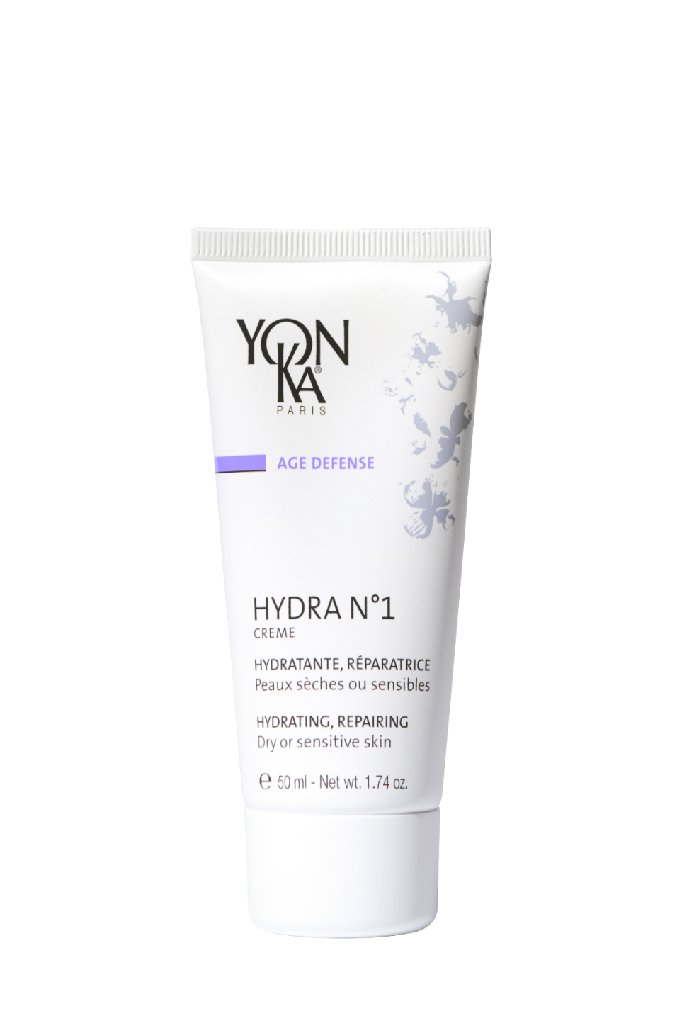
Hydra n°1 Crème
Véritable cocon réconfortant pour les peaux très déshydratées
Renforce la fonction barrière de la peau
Apporte un confort immédiat
Peau souple, douce, éclatante et rebondie
+ Vitamine B5
Hydratation intense et longue durée
+138% immédiatement +86% après 8h
Combiné avec le Sérum hydra n°1
+144% immédiatement +102% après 8h
94% Ingrédients d’Origine Naturelle
Riche en ingrédients réparateurs
Notes:
HYDRA N1 CREME : 94% ION
Bénéfices
Riche en ingrédients réparateurs
Renforce la fonction barrière de la peau
Apporte un confort immédiat
Peaux souples, douces, éclatantes et rebondie
Résultats
Hydratation intense et longue durée
+138% immédiatement +86% après 8h
Combiné avec le Sérum hydra n°1
+144% immédiatement +102% après 8h
Les + produits
Contient 94% d’ingrédients d’origine naturelle
Hydrate intensément la peau
Préserve la jeunesse de la peau

Slide 11
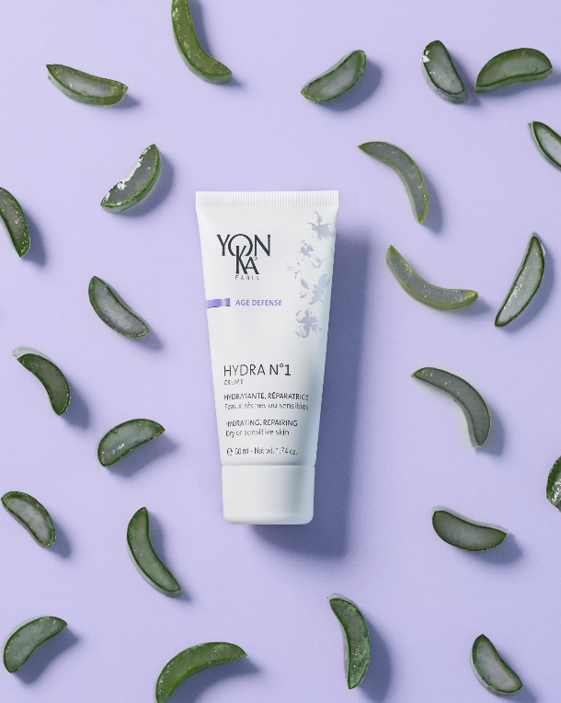
Hydra n°1 Crème
▪ Texture cocooning ultra-réconfortante
▪ Idéal mélangée au fond de teint pour les peaux très déshydratées.
▪ En complément, utiliser le masque hydra n°1
une à trois fois par semaine, en masque de nuit.
▪ Pour maximiser les résultats, combiner avec un Sérum ou un Booster
+
Complexe hydratant :
Aloe vera bio, phytosqualane d’olive, imperata cylindrica, vitamines ACE, Acide hyaluronique de Haut et Bas Poids Moléculaire
Beurre de Karité, huile de pépins de raisin et de noisette
Réparateur
Glycérine végétale
Hydratant
Extrait de levure et silicium
Restrucurant, redensifiant
Vitamine B5
Apaisante
Vitamine F
Anti deshydratante
HE de rose, camomille et jasmin
Équilibrant, relaxant
Notes:
Pour qui ?
« Lorsque je sors de la douche, ma peau est inconfortable et tiraille »
« Lorsque je me maquille, mon fond de teint file dans les stries »
Tips
▪ Texture cocooning ultra-réconfortante
▪ Idéal mélangée au fond de teint pour les peaux très déshydratées.
▪ En complément, utiliser le masque hydra n°1
une à trois fois par semaine, en masque de nuit.
▪ Pour maximiser les résultats, combiner avec un Sérum ou un Booster
Ingrédients :
Complexe hydratant :
aloe vera bio & phytosqualane d’olive : Hydratant, renforce la fonction barrière
imperata cylindrica : action hygroscopique = hydratation intense et longue durée
AH de BPM : Bas poids moléculaire : Hydratation en profondeur, renouvellement des cellules, action redensifiante / restructurante
AH de HPM : Haut poids Moléculaire = action en surface
forme un film hydratant et protecteur capable de maintenir un taux d’hydratation et de ralentir son évaporation sans pour autant être occlusif ou gras + effet lissant et repulpant immédiat
Vitamines ACE : Protège les cellules, actions antioxydante, régénérante.
+
BEURRE DE KARITE
Beurre végétal extrait de la noix de karité (arbre de karité: Afrique centrale, savanes arborées)
Riche en insaponifiables et en vitamines (A, D, E, F)
Nourrissant, lissant, cicatrisant et anti-inflammatoire
HUILE DE PEPINS DE RAISIN : Action : Sa richesse en acide linoléique (75%) lui confère des vertus hydratantes et restructurantes, en réduisant la perte insensible en eau, restaurant l'élasticité de la peau. Apporte à la peau les acides gras essentiels (Acide linoléique, Acide oléique, Acide stéarique, Acide palmitique) Présence de bioflavonoïdes, proanthocyanidines oligomérique, qui sont d’excellents anti-oxydants. Plusieurs recherches ont démontré l'influence des proanthocyanidines sur la stabilité du collagène et la bonne santé de l'élastine. HUILE DE NOISETTE
Origine: extraite du fruit du noisetier (Corylus Avellana)
Action: Fort pouvoir hydratant: teneur élevée en phospholipides / grande résistance à l'oxydation / non comédogène
Aide la pénétration d’éléments actifs, comme l'aromathérapie.
+
GLYCERINE VEGETALE (ingrédient ECOCERT, provient du colza européen) Action : Humectante et hydratante, elle réduit la vitesse d’évaporation de l’eau à la surface de la peau, assouplit, adoucit et atténue les rugosités.
+
EXTRAIT DE LEVURE: favorise la formation d'un ciment lipidique
SILICIUM: reconstitue les réserves en eau de la peau. Présent dans de nombreux aliments. Il induit ou régule la multiplication des fibroblastes.
Il a été observé que le silicium est indispensable pour la synthèse des fibres de collagène et d'élastine. Le déficit en silicium organique à partir de la quarantaine provoque un dessèchement important de la peau et l'apparition des rides. Les derivés organiques silicés (silanols) sont donc indiqués pour agir sur les rides, les vergetures et pour améliorer l’élasticité de la peau.
+
VITAMINE B5 : Apaisante
hygroscopique ~ cicatrisante ~ anti-inflammatoire
atteint les couches profondes de la peau tout en laissant un film fin à la surface.
VITAMINE F : Anti deshydratante
~ composée principalement d'acide linoléique
~ permet aux cellules de l'épiderme de retrouver toute leur tension en eau en diminuant leur imperméabilité
~ rôle dans le processus d'hyperkératinisation : normalise la barrière lipidique épidermique
HE DE ROSE CAMOMILLE ET JASMIN : Equilibrant et relaxant
Utilisation à domicile
Matin et soir, appliquer Hydra N°1 Crème sur le visage et le cou après le nettoyage/démaquillage et la brumisation de la Lotion Yon-Ka pour peaux sèches. Faire pénétrer la crème par effleurages.
Utilisation en salle de soin
Massage
Crème de fin de soin

Slide 12
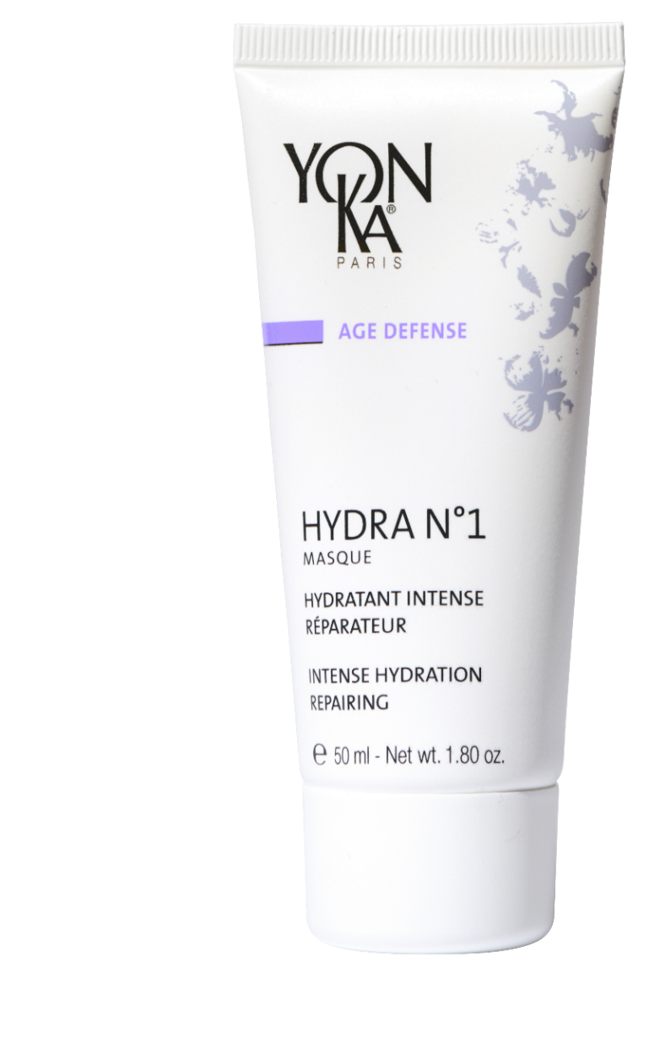
Hydra n°1 Masque
Véritable bain d’hydratation pour toutes les peaux déshydratées
+ Jojoba
Lisse le relief cutané
Atténue les ridules
Peau plus douce et plus ferme
Préserve la jeunesse de la peau
Action hydratante intensive
+124% après 2h
+73% après 8h
Convient à tous types de peaux
Enrichi en vitamines
S’utilise en masque de nuit
Notes:
HYDRA N1 MASQUE : 89% ION
Bénéfices
Lisse le relief cutané
Atténue les ridules
Peau plus douce et plus ferme
Préserve la jeunesse de la peau
Résultats
Action hydratante intensive
+124% après 2h
+73% après 8h
(Test d’hydratation par cornéométrie, 10 volontaires, de sexe féminin, âgés de 48 à 70 ans, à la peau à tendance sèche)
Les + produits
Pour toutes les peaux déshydratées, agressées, sèches ou grasses
Enrichi en vitamines A, E, C, B5 et en Jojoba
Texture gel
S’utilise en masque de nuit

Slide 13
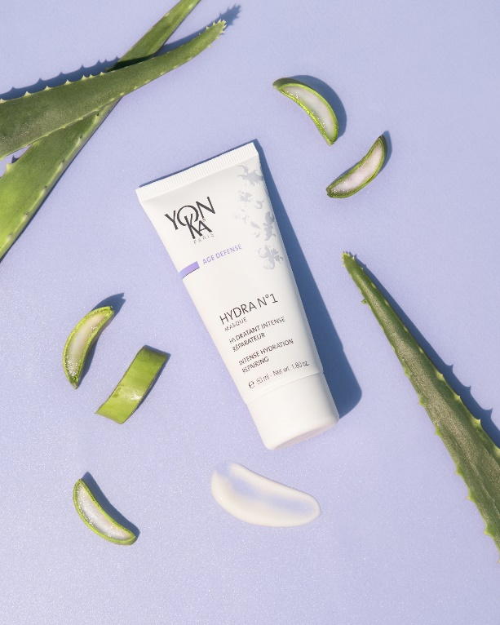
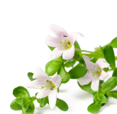
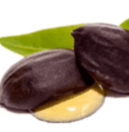
Hydra n°1 masque
▪ 1 à 3 fois par semaine, appliquez généreusement sur le visage, le cou et le décolleté. Laisser agir de 20 minutes à 1 heure selon les besoins, puis absorber l'excédent avec un mouchoir en papier. Ne pas rincer.
▪ Pour les peaux très déshydratées : Utiliser en masque de nuit pendant 1 semaine en remplacement de la crème habituelle.
▪ En soin SOS pour les peaux en détresse, agressées par le soleil : Utiliser en masque de nuit pendant 3 semaines.
+
Imperata cylindrica, Aloe vera bio, phytosqualane d’olive glycérine, PCA
Hydratant
HE de rose, camomille et shiu
Équilibrant, relaxant
Vitamines A et dérivé de silicium
Régénérant
Bacopa monniera
Vitamines E, C
Antioxydant
Jojoba
Réparateur
Vitamine B5
et bisabolol
Apaisante
Notes:
Pour qui ?
Ce masque est le meilleur masque visage pour les peaux déshydratées ou agressées, sèches ou grasses :
« Ma peau est inconfortable et tiraille »
« Je suis partie aux sports d’hiver, je suis bronzée mais j’ai l’impression de voir des rides apparaitre »
Tips
Masque sous vapeur
▪ Ajouter hydra N°1 sérum avant d’appliquer son masque
▪ 1 à 3 fois par semaine, après le nettoyage/démaquillage et la brumisation de Lotion Yon-Ka adaptée, appliquer le masque généreusement sur le visage, le cou et le décolleté. Laissez agir de 20 minutes à 1 heure selon les besoins, puis absorbez l'excédent avec un mouchoir en papier. Ne pas rincer.
▪ Pour les peaux très déshydratées : Utiliser en masque de nuit pendant 1 semaine en remplacement de notre crème habituelle.
▪ En soin SOS pour les peaux en détresse, agressées par le soleil : Utiliser en masque de nuit pendant 3 semaines.
Ingrédients :
imperata cylindrica, aloe vera bio, phytosqualane d’olive, glycérine végétale, PCA : Hydratant
Vitamines A et silicium : Régénérant
SILICIUM: reconstitue les réserves en eau de la peau. Présent dans de nombreux aliments. Il induit ou régule la multiplication des fibroblastes.
Il a été observé que le silicium est indispensable pour la synthèse des fibres de collagène et d'élastine. Le déficit en silicium organique à partir de la quarantaine provoque un dessèchement important de la peau et l'apparition des rides. Les derivés organiques silicés (silanols) sont donc indiqués pour agir sur les rides, les vergetures et pour améliorer l’élasticité de la peau.
Bacopa monniera, Vitamines e ET c : Anti OXYDANT, ANTI RADICALLAIRE
Origine : Continent indo-pakistanais.Extrait des feuilles
Action : anti-inflammatoire (prévention du déclenchement de l’irritation en agissant sur les oxydations induites par les produits générateurs de radicaux libres et les UV). anti-radicalaire et anti-oxydante
Information complémentaire : Plante reconnue pour ses propriétés calmantes dans la médecine ayurvédique
Principaux composants : alcaloïdes, glycosaponines, triterpénoïdes dont bacosine.
JOJOBA : ANTI DESHYDRATANT, REPARATEUR
VITAMINE B5 : Apaisante
hygroscopique ~ cicatrisante ~ anti-inflammatoire
atteint les couches profondes de la peau tout en laissant un film fin à la surface.
BISABOLOL
Origine :Brésil, extrait d’un arbre, le Vanillosmopsis erythropappa - même actif que celui de la camomille
Extrait de l’huile de bois
Action :anti-inflammatoire, antibactérien et antimycosique, action inhibitrice vis-à-vis de l’érythème induit par les UV
HE DE ROSE CAMOMILLE ET SHIU : Equilibrant et relaxant
Cinnamomum camphora à linalool (H.E. de shiu/Shiu leaf oil)
Origine : Chine
aussi appelé laurier du Japon
Méthode d’extraction :Distillation des feuilles du shiu sho tree
Action : Utilisée pour son parfum, adoucissante, relaxante
Senteur proche de l’huile essentielle de lavande
ROSA DAMASCENE (H.E. de rose/Rose flower Oil)
Origine: Turquie
Méthode d’extraction : Distillation des fleurs
Action : Utilisée pour son parfum, adoucissante, relaxante, anti-rides
JASMINUM SAMBAC (H.E de jasmin/Jasmin Oil)
Origine : Inde
Méthode d’extraction : Extraction à l’éthanol de la concrète
Action : Utilisée pour son parfum, adoucissante
ANTHEMIS NOBILIS ( HE de camomille)
Origine: Europe Centrale. Cultivée en Europe (Belgique, Angleterre, Italie, France). Les Egyptiens la vénéraient.
Méthode d’extraction : Distillation des fleurs à la vapeur d’eau
Action: Anti-inflammatoire, cicatrisante, antiseptique et antispasmodique
Cette plante aussi appelé camomille romaine ou camomille anglaise, est l’une des plantes les plus utilisées pour l’infusion de camomille.

Slide 14
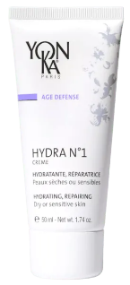
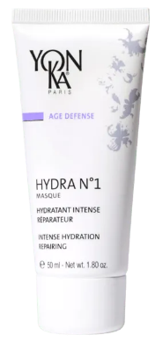
La gamme hydratante yon-ka
Hydrater en profondeur
Hydrater
Matifier
les peaux mixtes déshydratées
Hydrater
Réparer
Hydrater
Réconforter
les peaux très déshydratées
Sérum Hydra n°1
Hydra n°1 Fluide
Hydra n°1 Crème
Hydra n°1 Masque
Notes:
Pour résumer notre gamme hydratante YON-KA nous avons :
Le sérum Hydra n°1 : pour hydrater en profondeur grâce à l’Acide hyaluronique de Bas Poids moléculaire + Sérine et PCA
Le fluide Hydra n°1 : pour hydrater et matifier les peaux mixtes déshydratées grâce à l’AH + Sillice
La crème Hydra n°1 : pour hydrater et réconforter les peaux très déshydratées, inconfortables grâce à l’AH + Beure de karité et vitamine B5
Le masque Hydra n°1 : pour hydrater et réparer toutes les peaux assoiffées grâce à l’imperata cylindrica + jojoba

Slide 15
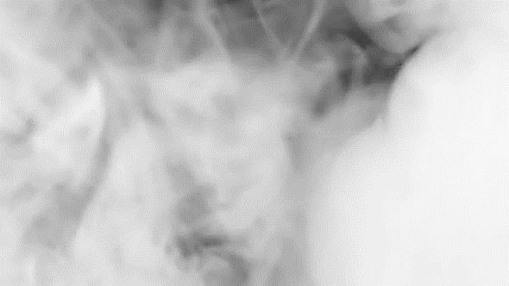
Le soin professionnel

Slide 16
Hydralessence en 2’
Un soin désaltérant et ressourçant haute performance
Résultats
01
02
03
04
Hydrate
la peau
Désaltère
la peau
Apaise la peau
Rééquilibre
la peau
Principales Etapes
Fréquence
01
Cure : 1 fois par semaine
Entretien : 1 fois par mois
Masque sous vapeur
02
10mn d’extraction des comédons
Cible
Peaux déshydratées
03
Double massage
Durée / Prix recommandé
04
Double masque sur mesure
60mn / 72€

Slide 17
Notes:
Un soin d’une heure qui allie :
l’expertise Yon-Ka avec des étapes signatures incontournables
l’efficacité avec une hydratation exclusive et l’application de 2 masques désaltérants dont l’un massé sous une fine brume tiède
Et la relaxation et le bien-être d’un soin très complet avec un double massage
Un des atouts majeur de ce soin, c’est sa version HYDRASUN : idéal avant ou après une exposition au soleil pour s’assurer un bronzage unifié et éclatant, une hydratation intense pour préparer ou réparer sa peau.
Résultats : une peau ressourcée, apaisée et rééquilibrée, qui redevient douce et lumineuse.

Slide 18
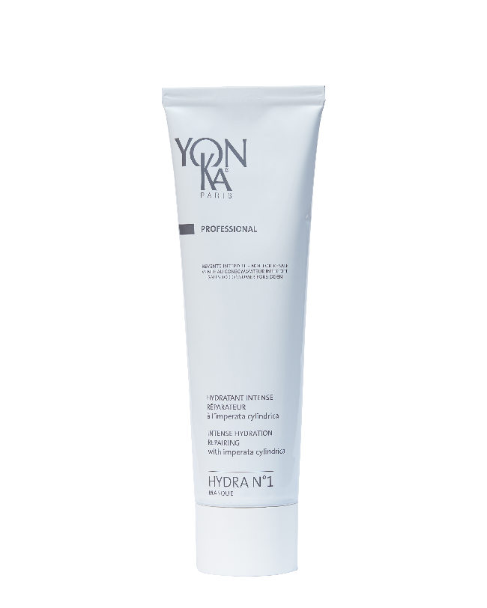
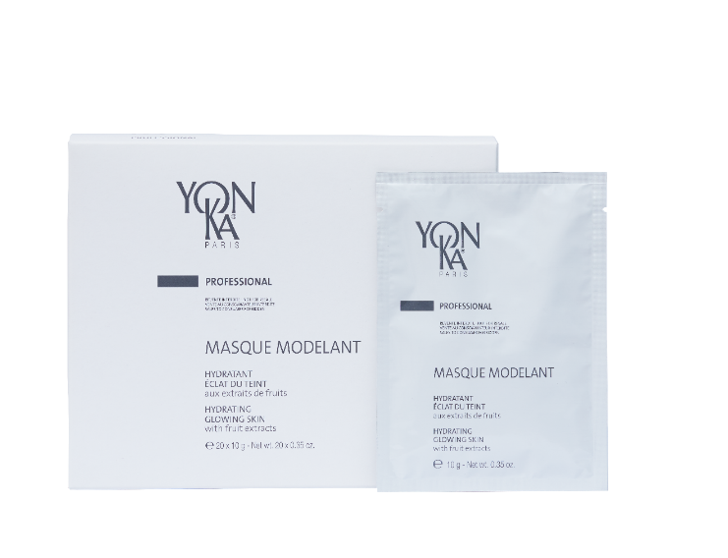
Les produits hydratants du soin
Hydrater
Les peaux mixtes et grasses
Hydrater les peaux sèches /déshydratées
Hydrater
Illuminer
Hydratant 60
Masque
Hydra N°1
Masque
Masque Modelant
Notes:
Hydratant 60 :
Massage sous vapeur et mélangé au masque modelant pour maximiser l’hydratation.
Caroube: Hydratant - adoucissant
Mauve : Apaisant
Quintessence Yon-Ka, H.E. de sarriette, serpolet : Rafraîchissant
Hydrate et adoucit
Masque gel
Senteur fraîche et naturelle
Non gras
S’applique sur le contour des yeux
Lisse les traits, atténue rides et ridules
Double Masque Hydratant : préparer le Masque Modelant et ajouter une cuiller à café d’Hydratant 60
• Peut s’appliquer sur les lèvres et les paupières
Ionophorèse : Au pôle +
MASQUE HYDRA N°1
Identique au retail.
Massage sous vapeur et mélangé au masque modelant pour maximiser l’hydratation / Double dose d’hydratation.
MASQUE MODELANT : Masque pelliculable
Masque seul dans les soins visage • Mettre 2 sachets de masque dans une coupelle et verser environ 60 ml d’eau fraiche
Double Masque Hydratant : préparer le Masque Modelant - Puis, ajouter une cuillere à café d’Hydra N°1 Masque : dans les soins Hydralessence et Hydrasun
Masque Modelant + Pamplemousse : même préparation, application et retrait comme ci-dessus. • dans le soin Eclat Cocoon
Masque seul dans le soin Perfection Regard et Lèvres • Mettre 1 sachet dans une coupelle et verser environ 30 ml d’eau fraiche
La température de l’eau est importante : eau fraiche ou température ambiante. Si l’eau est trop froide ou trop chaude, le masque coagule/sèche plus vite et il devient difficile de l’appliquer.
aloe vera, algues (diatomées) : Hydratant
cassis, ananas : éclat du teint Adoucissant
Ficaire : Anti-inflammatoire
thé vert : Anti-oxydant
• Usage professionnel exclusivement • Masque pelliculable • Sensation de fraîcheur • Masque gourmand aux senteurs fruitées (cassis, ananas) • Hydrate, adoucit et tonifie • Éclat du teint

Slide 19
ET SI ON JOUAIT !

Slide 20
Et si on jouait !
Quels sont les composants du complexe hydratant
dans la gamme HYDRA N°1?
Acide hyaluronique
PCA
Glycérine végétale
Allantoïne
Aloe vera
Romarin
Cyprès
Géranium
Lavande
Thym
Acide Hyaluronique
Aloe Vera
Imperata Cylindrica
Phytosqualane d’olive
Vit. A, C, E
Notes:
Grâce à ce complexe hydratant et anti-âge, les produits HYDRA N°1 agissent à tous les niveaux de la peau pour procurer une hydratation intense :
COUCHE-CORNEE
- Renforcer la fonction barrière de la peau : Phytosqualane d’olive / Aloe vera
EPIDERME
- Réguler les transferts d’eau : Imperata cylindrica
- Maintenir l’eau dans la peau : Acide Hyaluronique haut poids moléculaire et/ou PCA
DERME
- Reconstituer les réserves d'eau : Acide Hyaluronique bas poids moléculaire et/ou silicium
- Protéger les molécules qui fixent l'eau : Vitamines A, C, E

Slide 21
Et si on jouait !
Quel est l’actif matifiant dans hydra n°1 fluide ?
Konjac
Silice
Silicium
Notes:
SILICE: (ECOCERT) Constituée de billes sphériques poreuses - Absorbe l’excès de sébum & apporte un toucher doux et glissant
A ne pas confondre avec le silicium :
SILICIUM: reconstitue les réserves en eau de la peau. Présent dans de nombreux aliments. Il induit ou régule la multiplication des fibroblastes.
Il a été observé que le silicium est indispensable pour la synthèse des fibres de collagène et d'élastine. Le déficit en silicium organique à partir de la quarantaine provoque un dessèchement important de la peau et l'apparition des rides. Les derivés organiques silicés (silanols) sont donc indiqués pour agir sur les rides, les vergetures et pour améliorer l’élasticité de la peau.

Slide 22
Et si on jouait !
Quels sont les actifs stars du Masque Hydra n°1 ?
Acide hyaluronique
+
NMF
(Sérine et PCA Sodium)
Imperata cylindrica
+
Jojoba
Acide hyaluronique
+
Aloe vera
Notes:
Imperata cylindrica + Jojoba
(AH + NMF : sérum)
(AH + Aloe vera : fluide)
Hydra n°1 Masque ne contient pas d’AH mais du sodium PCA à la place
PCA : PYRROLIDONE CARBOXYLIC ACID
Origine: Betterave
Entre dans la composition du NMF, hygroscopique
+ Imperata cylindrica + Jojoba + Aloe vera bio, phytosqualane d’olive, glycérine….

Slide 23
Et si on jouait !
Quelle est la différence entre hydrasun et hydralessence ?
Notes:
Hydralessence : soin ressourcant, désaltérant, toute l’année, toutes peaux
Hydrasun : soin sublimateur de hâle, hydratation intense pour préparer ou réparer la peau, avant ou après une exposition au soleil. Bronzage unifié et éclatant.

Slide 24
L’OFFRE

Slide 25
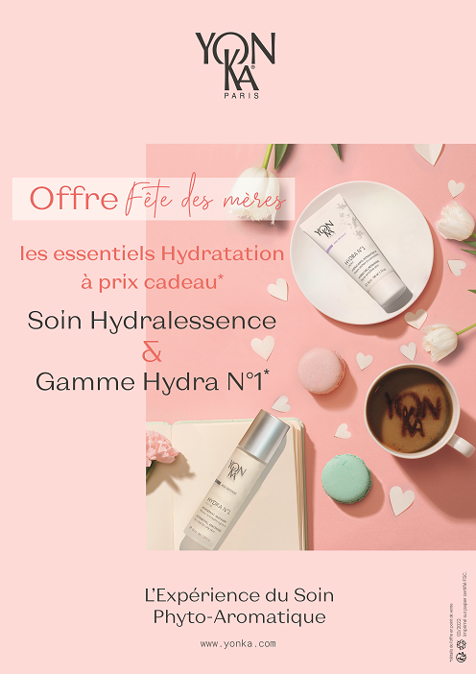
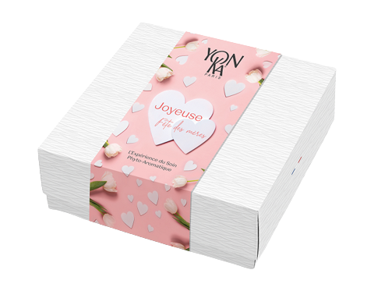
kakemono
OFFRE CONSOMMATEUR
SUGGEREE
À l’achat d’un soin HYDRALESSENCE -25% de remise sur l’achat de 2 produits dont un HYDRA N°1 au choix.
Coffret institutionnel personnalisable
avec des fourreaux adaptés
Notes:
COFFRET INSTITUTIONNEL MIXTE
Effet papier matière Livré à plat (à monter soi-même) Dim.: 21,5 x 21,5 x 7cm Réf. 7F0940X
Disponibilité : Fin mars 2022

Slide 27
Notes:
Prochain rdv le 16 Juin

